Slide 1
2021 新版 VUE 3 全家桶
高洛峰

Slide 2
Vue全家桶
认识VUE3
VUE开发初体验
VUE CLI 脚手架
VUE 基础语法
网络封装
组件化开发
VUE路由应用
Vuex详解
Vue3的新特性
Composition API详解
项目实战

Slide 3
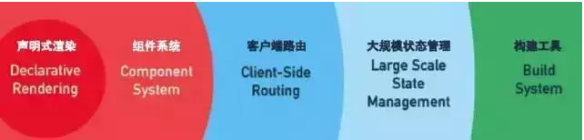
认识Vue
Vue (读音 /vjuː/，类似于 view)是一套用于构建用户界面的渐进式框架。
目前的最新版本为：Vue3.0.4
Vue 的核心库只关注视图层，不仅易于上手，还便于与第三方库或既有项目整合。
和库是不一是Vue是一套架构，会基于自身特点向用户提供一套相当完整的解决方案，而且控制权在框架本身；对项目的侵入性较大，使用者要按照框架所规定的某种特定规范进行开发，项目如果需要更换框架，则需要重新架构整个项目。
Vue的两核心
响应式的数据绑定：当数据发生改变，视图可以自动更新，可以不用关心dom操作，而专心数据操作
可组合的视图组件：把视图按照功能切分成若干基本单元，组件可以一级一级组合整个应用形成倒置组件树，可维护，可重用，可测试
渐进式就跟这个图片一样，开发可以根据需求，逐渐递增所要的方式，但每个方式有不是依靠行特别强

Slide 4
Vue的开发初体验
通过静态CDN资源安装Vue最新版本
一、 数据绑定，数据响应式
二、 属性动态绑定的提示信息
三、 样式的动态绑定
四、 基本的事件操作
五、 循环遍历输出数组中的值
Notes:
const app = Vue.createApp({
data() {
return { message: 'this is a test' }
}
}).mount('#app')
<div id="app">
{{message}}
<h2 @click="greet()" :title="abc" style="color:red" :style="{fontSize}">{{abc}}</h2>
<div style="width:300px;height:50px;background:red;" class="hide" :class="{show}">
<ul>
<li v-for="item in article.slice(0, 5)">{{item.title}}</li>
</ul>
</div>
</div>
<script>
const app = Vue.createApp({
data() {
return { message: 'this is a test', abc:'####',color:'red',fontSize:'50px' , show:true,
article:[
{title:'11111111111111'},
{title:'11111111111111'},
{title:'11111111111111'},
{title:'11111111111111'},
{title:'11111111111111'},
{title:'11111111111111'},
{title:'11111111111111'},
{title:'11111111111111'},
{title:'11111111111111'},
]
}
},
methods: {
greet() {
this.show = !this.show;
}
}
}).mount('#app')

Slide 5
了解vue-cli（vue脚手架）
Vue-CLI (Command Line Interface)
Vue-CLI 是Vue官方提供的脚手架工具
默认已经帮我们搭建好了一套利用Webpack管理vue的项目结构
命令安装：npm install -g @vue/cli
检查版本：vue --version
创建项目：vue create 项目名称
配置文件详细
应用代码演示

Slide 6
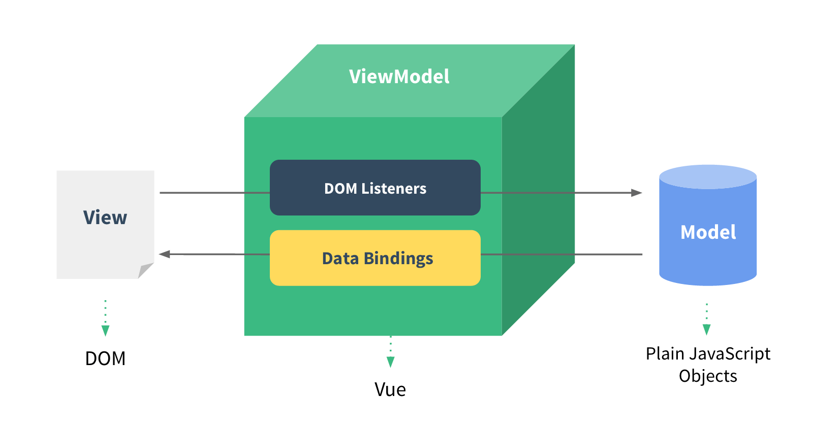
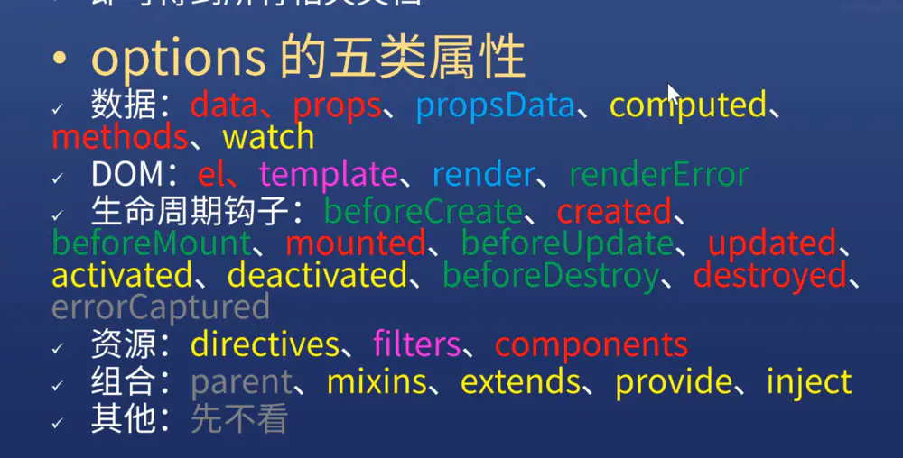
options基础定义和MVVM模式
Vue实例主要是封装了视图操作，包括有
数据读写
事件绑定
DOM更新
options是vue实例参数，意思是构造选项
MVVM模式（Model-View-ViewModel）

Slide 7
Vue模板中基本语法
插值操作
绑定属性
计算属性
事件监听
条件判断
循环遍历
其它语法

Slide 8
vue模板语法：插值、指令
插值：{{}}
指令：v-
（在{{}}和v-指令进行数据绑定时，支持js单个表达式）
<p v-once>{{msg}}</p> 数据只第一次时显示，不响应式
<p v-pre>{{msg}}</p>，内容原封不动的展示
<p v-text='msg'></p>，就相当于插值表达式的功能
<p v-html='title'></p>，可以解析标签
data:{
msg:'test message',
title:`<h1 style='color:red'>Title</h1>`
}

Slide 9
vue模板语法：v-bind绑定属性
插值{{}}只能用在模板内容中，用于动态内容绑定
如果希望元素的属性也可以动态绑定，需要通过v-bind指令
“v-bind”缩写“：”（语法糖）
绑定有意义元素中的属性
绑定class属性，四种用法（字符串，数组，对象，方法）
绑定style属性

Slide 10
Vue模板语法：计算属性
计算属性关键词: computed。
计算属性在处理一些复杂逻辑时是很有用的。
computed: {
site: {
// getter
get: function () {
return this.name + ' ' + this.url
},
// setter
set: function (newValue) {
var names = newValue.split(' ')
this.name = names[0]
this.url = names[names.length - 1]
}
}
}

Slide 11
Vue模板语法：事件监听
在前端开发中，需要经常和用户交互
绑定事件监听器指令：v-on
缩写： @ （语法糖）
参数： $event
v-on事件修饰符号
.stop 阻止事件冒泡
.self 当事件在该元素本身触发时才触发事件
.capture 添加事件侦听器是，使用事件捕获模式
.prevent 阻止默认事件
.once 事件只触发一次

Slide 12
Vue模板语法：条件分支指令
v-if 和 v-show
v-if 是“真正”的条件渲染，因为它会确保在切换过程中条件块内的事件监听器和子组件适当地被销毁和重建。
v-show 就简单得多——不管初始条件是什么，元素总是会被渲染，并且只是简单地基于 CSS 进行切换
v-if v-else
v-if v-else-if v-else

Slide 13
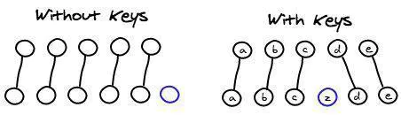
Vue模板语法：循环遍历指令
遍历指令：v-for
遍历数组 v-for=”(item, [index]) in 数组”
遍历对象 v-for=”(value, [key], [index]) in 对象”
vue中列表循环需加:key="唯一标识" 唯一标识可以是item里面id index等，因为vue组件高度复用增加Key可以标识组件的唯一性，为了更好地区别各个组件 key的作用主要是为了高效的更新虚拟DOM，使用diff算法的处理方法，对操作前后的dom树同一层的节点进行对比，一层一层对比

Slide 14
Vue模板语法：v-model
v-model指令的本质是： 它负责监听用户的输入事件，从而更新数据，并对一些极端场景进行一些特殊处理。同时，v-model会忽略所有表单元素的value、checked、selected特性的初始值，它总是将vue实例中的数据作为数据来源。 然后当输入事件发生时，实时更新vue实例中的数据。
实现原理： <input v-bind:value="message" v-on:input="message = $event.target.value" />
v-model的修饰符号：
.lazy 懒加载修饰符
.number 修饰符让其转换为 number 类型
·.trim修饰符可以自动过滤掉输入框的首尾空格

Slide 15
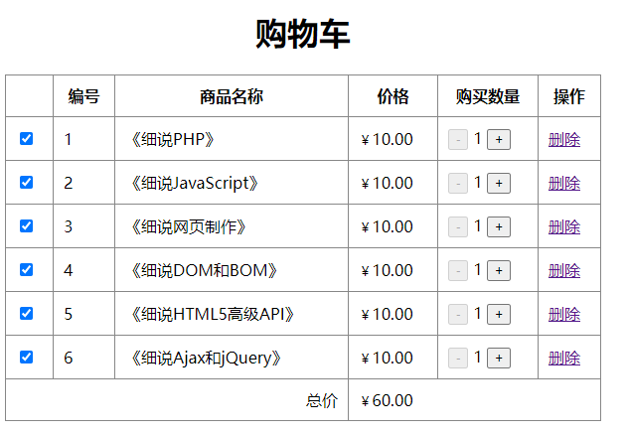
应用案例-购物车

Slide 16


Vue的组件化开发
组件化是Vue的精髓，Vue开发就是由一个一个的组件构成的。
组件的分类：
页面级组件
业务上可复用的基础组件
与业务无关的独立功能组件
组件开发三要素（prop,自定义事件,slot）
prop用于定义组件的属性。
自定义事件用于触发组件的事件。
slot用于组件功能的扩展。
组件设计需要考虑的问题
可扩展性强
组件中方法函数的抽离，便于复用，适用程度高。
文档清楚详细
颗粒度合适，适度抽象
功能尽可能单一，代码行数适中

Slide 17
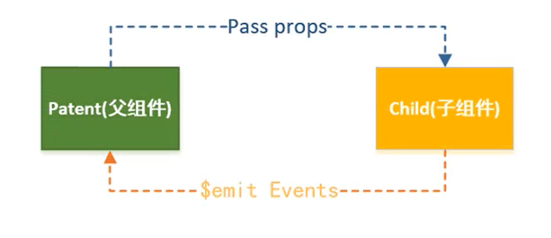
Vue父子组件之间的通信
父子组件之间不能相互访问data内容

Slide 18
Vue父子组件之间的访问方式
子组件调用父组件的方法：$parent或$root
父组件调用子组件的方法:$children或 $refs

Slide 19
插槽slot
Vue 实现了一套内容分发的 API，这套 API 的设计灵感源自 Web Components 规范草案，将 <slot> 元素作为承载分发内容的出口。
插槽可以实现组件的扩展性 ， 抽取共性， 保留不同

Slide 20
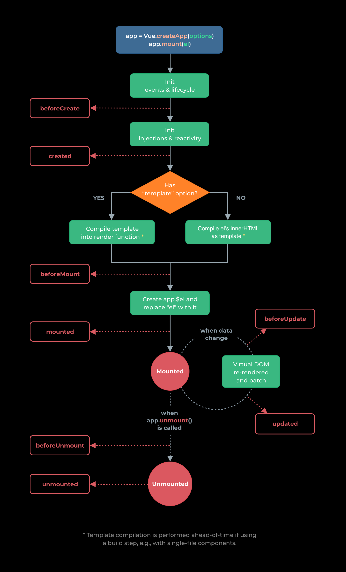
Vue3中组件的生命周期函数
beforeCreate() {
console.log('实例刚刚被创建');
},
created() {
console.log('实例已经创建完成');
},
beforeMount() {
console.log('模板编译之前');
},
mounted() {
console.log('模板编译完成');
},
beforeUpdate() {
console.log('数据更新之前');
},
updated() {
console.log('数据更新完成');
},
activated() {
console.log('keep-alive 缓存的组件激活时调用');
},
deactivated() {
console.log('keep-alive 缓存的组件停用时调用');
},
beforeUnmount() {
console.log('实例销毁之间');
},
unmounted() {
console.log('实例销毁完成');
},
this.$nextTick(()=>{
})
this.$nextTick()将回调延迟到下次 DOM 更新循环之后执行。在修改数据之后立即使用它，然后等待 DOM 更新。

Slide 21
Vue网络请求axios
dosubmit() {
axios.post('url',data.data,{
transformRequest: [
function(data) {
let ret = "";
for (let it in data) {
ret +=
encodeURIComponent(it) +
"=" +
encodeURIComponent(data[it]) +
"&";
}
return ret;
}
],
headers: {
"Content-Type": "application/x-www-form-urlencoded"
}
})
.then(res=>{
console.log(res);
}).catch(err=>{
console.log(err);
})
}

Slide 22
Vue封装网络请求
import axios from 'axios';
const instance = axios.create({
baseURL:'http://api.eduwork.cn/admin',
timeout:5000
});
instance.interceptors.request.use(
config=>{
return config;
},
err =>{
return Promise.reject(err);
}
);
instance.interceptors.response.use(
response =>{
console.log(response);
return response;
},
err =>{
return Promise.reject(err);
}
);
export function get(url, params){
return instance.get(url, {
params
})
}
export function post(url, data) {
return instance.post(url, data, {
transformRequest:[
function(data){
let str = '';
for(let key in data){
str += encodeURIComponent(key) +
'='
+ encodeURIComponent(data[key]) + '&'
}
console.log(str);
return str;
}
],
headers: {
"Content-Type": "application/x-www-form-urlencoded"
}
});
}

Slide 23
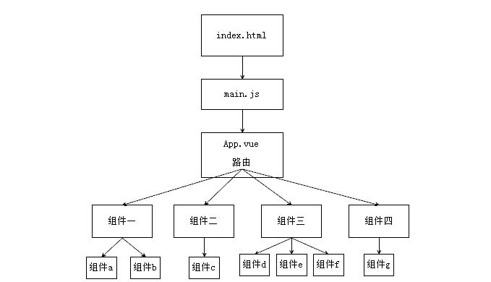
认识路由（Vue Router）
后端路由
前端路由

Slide 24
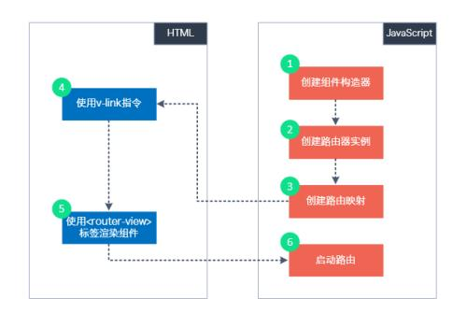
Vue-Router初体验
安装路由
创建路由
启动路由

Slide 25

延迟加载动态导入和路由模式解析
路由是由多个URL组成的，使用不同的URL可以相应的导航到不同的位置
Vue-Router在切换页面时是没有重新进行请求的，使用起来就好像页面是有状态的一样
借助了浏览器的History API来实现的，这样可以使得页面跳转而不刷新，页面的状态就被维持在浏览器中
vue-router中默认使用的是hash模式，也就是会出现如URL： ， URL中带有#号
有三种模式
Hash: 使用URL的hash值来作为路由，用来指导浏览器动作的，对服务器端完全无用，支持所有浏览器。
History: 以来HTML5 History API 和服务器配置。
Abstract： 支持所有javascript运行模式。如果发现没有浏览器的API，路由会自动强制进入这个模式。

Slide 26
命名视图和自定义导航
<router-link>
<router-view>

Slide 27
嵌套路由(子路由)
{
path: '/me',
name: 'Me',
component: Me,
children: [
{
path: 'collection',//以“/”开头的嵌套路径会被当作根路径，所以子路由上不用加“/”;在生成路由时，主路由上的path会被自动添加到子路由之前，所以子路由上的path不用在重新声明主路由上的path了。
name: 'Collection',
component: Collection
},
{
path: 'trace',
name: 'Trace',
component: Trace
}
]
}
<div class="tabs">
<ul>
<!--<router-link :to="{name: 'Default'}" 默认内容</router-link>-->
<router-link :to="{name: 'Collection'}" >我的收藏</router-link>
<router-link :to="{name: 'Trace'}">我的足迹</router-link>
</ul>
</div>
<div class="content">
<router-view></router-view>//<router-link> 就是定义页面中点击的部分，<router-view> 定义显示部分，就是点击后，区配的内容显示在什么地方，会被匹配到的组件替换掉
</div>

Slide 28
传递参数的方式
传递参数主要有两种类型：params和query
params的类型：
配置路由格式： /user/:id (动态路由)
传递的方式： 在path后面对应的值 :to=”'/user/'+uid”
传递后形成的路径：/user/9, /user/zs
接收参数:$route.params.id
query的类型：
配置路由格式： /user, 正常配置
传递的方式： 对象中使用query的key作为传递方式:to=｛path:'/', query:{id:1,name:'abc'}｝
传递后形成的路径：/user?id=9, /user?id=zs
接收参数：$route.query.name

Slide 29
重定向和别名
重定向：
重定向也在routes配置中完成，要从重定向/a到/b
const routes = [{ path: '/home', redirect: '/' }]
const routes = [{ path: '/home', redirect: { name: 'homepage' } }]
path: '/search/:searchText',
redirect: to => {
return { path: '/search', query: { q: to.params.searchText } }
},
别名：
别名/as/home表示用户访问时/home，URL保持不变/home，但将被匹配，就像用户正在访问时一样/。
const routes = [{ path: '/', component: Homepage, alias: '/home' }]
alias: ['people', 'list']
alias: ['/:id', '']

Slide 30
导航守卫
导航守卫主要用来通过跳转或取消的方式守卫导航。
前置守卫
//to: Route: 即将要进入的目标 路由对象, from: Route: 当前导航正要离开的路由
router.beforeEach((to, from) => {
// ... return false
})
后置钩子
router.afterEach((to, from) => {
})
有多种机会植入路由导航过程中：全局的, 单个路由独享的, 或者组件级的。
全局导航守卫
路由独享的守卫
组件内的守卫

Slide 31
keep-alive和vue-router结合
keep-alive是Vue内置的一个组件，可以使被包含的组件保留状态，或避免重新渲染。
include: 正则表达式
exclude：正则表达式
router-view是vue-router内置组件， 如果直接包含在keep-alive里面，所有路径匹配到的组件都会被缓存。
<router-view v-slot="{ Component }">
<transition>
<keep-alive>
<component :is="Component" />
</keep-alive>
</transition>
</router-view>

Slide 32
Vuex 状态管理
Vuex 是一个专为 Vue.js 应用程序开发的状态管理模式。
就是一个加强版的data！ 在单页应用中会有一个data函数，管理当前应用的状态。处理大量的需要在组件间传递的数据，直接定义一个全局的data属性保存就行了。
如果我们的页面比较简单，切记千万不要没事找事引入Vuex，我们使用Vuex是因为项目变得复杂之后，有很多数据需要在父组件、子组件和孙组件之间传递，处理起来很繁琐，于是就需要Vuex这样一个可以对这一部分数据进行统一管理的东西。
也是响应式
什么情况需要使用Vuex管理状态在多个组件间共享？
大型项目中组件很多，多个组件中共用的数据
例如：用户的登录状态、用户名称、头像、地理位置信息等
例如：商品的收藏、购物车中的物品。

Slide 33
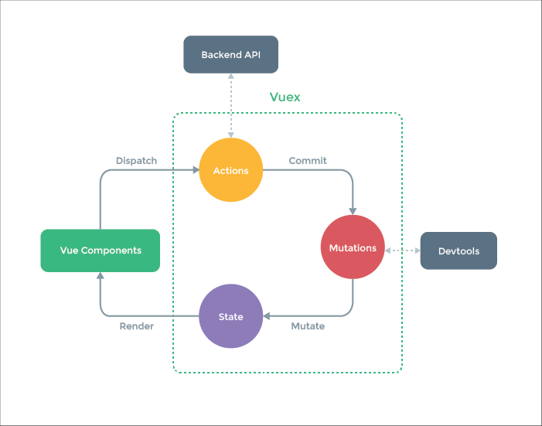
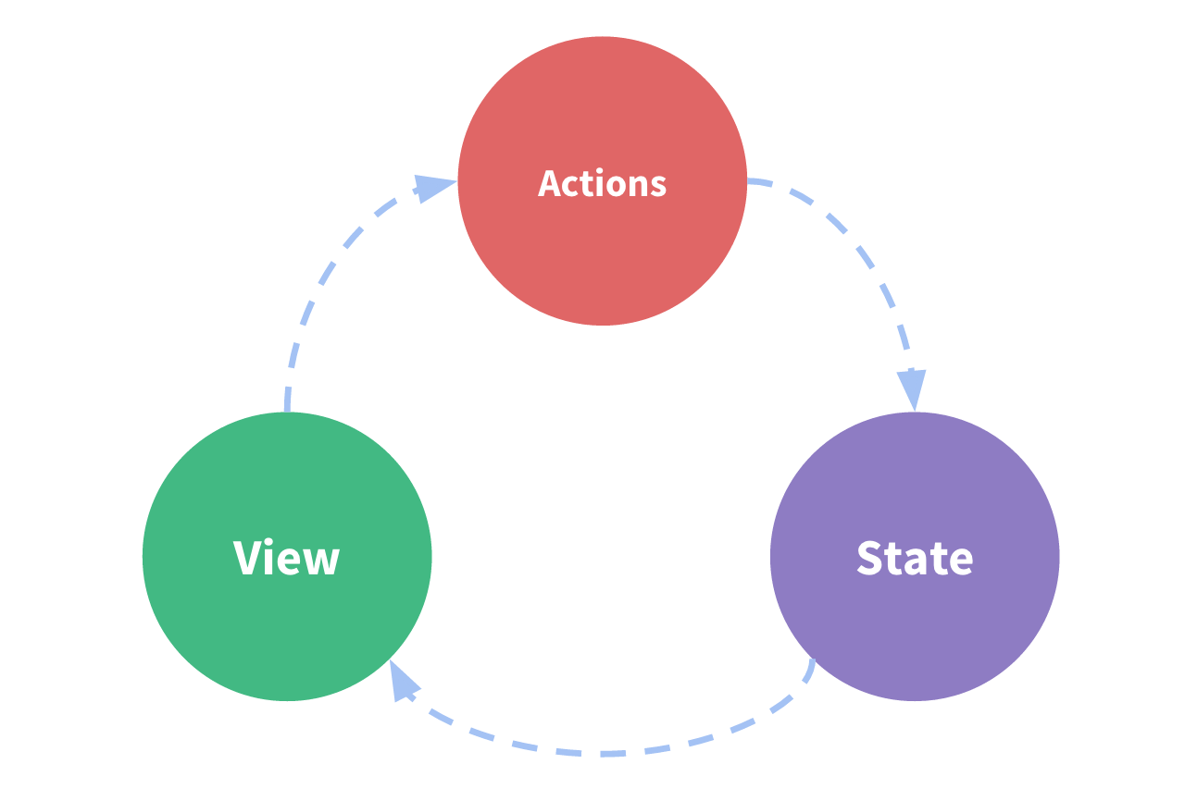
安装和体验Vuex状态管理

Slide 34
组合式 API（Composition API）
使用传统的option配置方法写组件的时候问题，随着业务复杂度越来越高，代码量会不断的加大；由于相关业务的代码需要遵循option的配置写到特定的区域，导致后续维护非常的复杂，同时代码可复用性不高，而composition-api就是为了解决这个问题而生的。
Composition API字面意思是组合API，它是为了实现基于函数的逻辑复用机制而产生的。主要思想是，我们将它们定义为从新的 setup 函数返回的JavaScript变量，而不是将组件的功能（例如state、methods、computed等）定义为对象属性。

Slide 35
基本范例
<script>
import { reactive, computed } from 'vue'
export default {
setup() {
const state = reactive({
count: 0,
double: computed(() => state.count * 2),
})
function increment() {
state.count++
}
return { state, increment, }
},
}
</script>
<template>
<button @click="increment">
Count is: {{ state.count }}, double is: {{ state.double }}
</button>
</template>

Slide 36
setup()方法应用
setup()函数是vue3中专门新增的方法，可以理解为Composition Api的入口.
接收props数据
export default {
props: {
msg: {
type: String,
default: () => {}
}
},
setup(props) {
console.log(props);
}
}
接收context是setup()的第二个参数是一个上下文对象，这个上下文对象大致包含了这些属性,注意：在setup()函数中无法访问this
const MyComponent = {
setup(props, context) {
context.attrs
context.slots
context.parent
context.root
context.emit
context.refs
}
}
调用时机
this 指向
函数参数
返回值
setup 函数在创建组件之前被调用，所以在 setup 被执行时，组件实例并没有被创建。
因此在 setup 函数中，我们将 没有办法 获取到 this

Slide 37
Composition常用API
ref()函数用来给定的值创建一个响应式的数据对象,ref()的返回值是一个对象,这个对象上只包含一个.value属性.
reactive是用来创建一个响应式对象
将ref响应式数据挂载到reactive中，当把ref()创建出来值直接挂载到reactive()中时,会自动把响应式数据对象的展开为原始的值,不需要通过.value就可以直接访问到
双向绑定
toRefs()解构响应式对象
readonly将响应式数据变回原使数据

Slide 38
计算属性API（computed）
computed()用来创建计算属性,返回值是一个ref的实例。
创建可读可写的计算属性。在使用computed函数期间，传入一个包含get和set函数的对象，可以额得到一个可读可写的计算属性
// 创建一个 ref 响应式数据
const count = ref(1)
// 创建一个 computed 计算属性
const plusOne = computed({
// 取值函数
get: () => count.value + 1,
// 赋值函数
set: val => {
count.value = val - 1
}
})
// 为计算属性赋值的操作，会触发 set 函数
plusOne.value = 9
// 触发 set 函数后，count 的值会被更新
console.log(count.value) // 输出 8
创建只读的计算属性
import { ref, computed } from 'vue';
export default {
setup () {
const count = ref(0);
const double = computed(()=> count.value + 1);//1
double++;//Error: "double" is read-only
return {
count,
double
};
}
};

Slide 39
侦听器watch
watch()函数用来监视某些数据项的变化，从而触发某些特定的操作
watchEffect 立即执行传入的一个函数，并响应式追踪其依赖，并在其依赖变更时重新运行该函数。
watch(()=>{
console.log(count.value, 'value');
})
const state = reactive({
count: 0
})
watch(()=>state.count,(count, prevCount)=>{
console.log(count, prevCount);//变化后的值 变化前的值
})
第三个参数immediate：其值是true或false；确认是否以当前的初始值执行handler的函数。
watch([()=> state.count, ()=> state.msg],([count, msg], [prevCount, prevMsg])=>{
console.log(count, msg);
console.log('---------------------');
console.log(prevCount, prevMsg);
})

Slide 40
组合式API中生命周期函数
生命周期与Composition之间的映射关系
• beforeCreate -> use setup()
• created -> use setup()
• beforeMount -> onBeforeMount
• mounted -> onMounted
• beforeUpdate -> onBeforeUpdate
• updated -> onUpdated
• beforeUnmount -> onBeforeUnmount
• unmounted -> onUnmounted
在新版的生命周期函数，可以按需导入到组件中，且只能在setup()函数中使用.

Slide 41
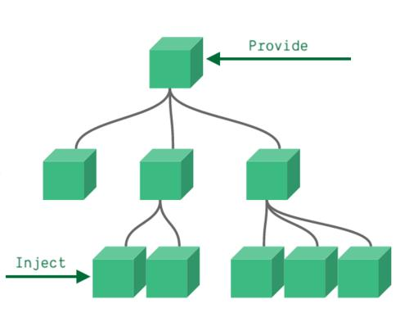
在组合API中provide和inject使用
父子组件：通过props，$emit，【$root，$parent，$children】
非父子组件：Vuex实现，父子层层传递、$ref
Vue官网建议，在正常情况下，这两种方式已经能满足绝大多数甚至所有的业务需求，对于应用程序代码应优先使用它们处理。
provide/inject 这对选项允许一个祖先组件向其所有子孙后代组件注入一个依赖，不论组件层次有多深，并在起上下游关系成立的时间里始终生效。
provide就相当于加强版父组件prop，可以跨越中间组件，inject就相当于加强版子组件的props
使用办法
provide 提供变量：Object | () => Object
inject 注入变量： Array<string> | { [key: string]: string | Object }
根提供变最
provide: {
message: 'provided by father'
},
后代注入变理
inject: [ "message" ],
setup() {
// 用法: inject(key)
const name = inject('name')
const animal = inject('animal')
return {
name,
animal
}
}
setup() {
const name = ref('lmonkey')
const obj = reactive({
name: 'lmonkey',
age: '3'
})
provide('name', name)
provide('network', obj)
}

Slide 42
其他API参考
学习手册：https://vue3js.cn/vue-composition-api

Slide 43
Composition API结合路由
setup和Vue的Composition API的引入，开辟了新的可能性，但为了能够充分利用Vue Router的潜力，我们将需要使用一些新功能来替换对访问this和组件内导航保护的使用。
由于我们无权访问setup的内部this，因此无法直接访问this.$router或this.$route了, 相反，我们使用useRouter和useRoute函数。
请注意，我们仍然可以访问$router和$route在模板中，因此无需在router或之route内返回setup。
导航守卫：
尽管您仍可以将组件内导航保护与setup功能结合使用，但Vue Router会将更新和离开提供Composition API函数：
onBeforeRouteLeave((to, from) => {｝）
onBeforeRouteUpdate(async (to, from) => {})

Slide 44
Composition API结合Vuex
要在setup中使用store，可以调用该useStore函数。这等效this.$store于使用Option API在组件内进行检索。
import { useStore } from 'vuex'
const store = useStore()
为了访问状态和获取方法，需要创建computed引用以保留响应式。这等效于使用Option API创建计算属性。

Slide 45
总结：Vue全家桶
认识VUE3
VUE开发初体验
VUE CLI 脚手架
VUE 基础语法
网络封装
组件化开发
VUE路由应用
Vuex详解
Vue3的新特性
Composition API详解
项目实战

Slide 46
作业
使用Vue3.x开发后台管理平台
1. 创建Vue项目开发环境（目录结构、网络请求）
2. 编写登录界面，并实现登录
3. 编写后台首页面，有菜单可以切换模块
4. 完成任意一个模块的管理功能
可选：Composition API 实现

Slide 47



